Slide 1

Đường lối cách mạng của Đảng cộng sản Việt Nam Giảng Viên: Nguyễn Minh Quang
Nhóm sinh viên thực hiện:
STT | Họ và tên | MSSV
1 | Lương Thị Ngọc Hạnh | 2150726
2 | Trần Hoàng Đạt | 2152211
3 | Attasumpun Narin | 2162705
4 | Đoàn Khôi Nguyên | 2152007
5 | Nguyễn Thị Thanh Thùy | 2150489
6 | Ngô Kim Ngân | 2160450

Slide 2
Câu hỏi:
Phân tích hoàn cảnh nước ta sau cách mạng Tháng 8 năm 1945 và chủ trương giải quyết những khó khăn trên của Đảng cộng sản Việt Nam

Slide 3
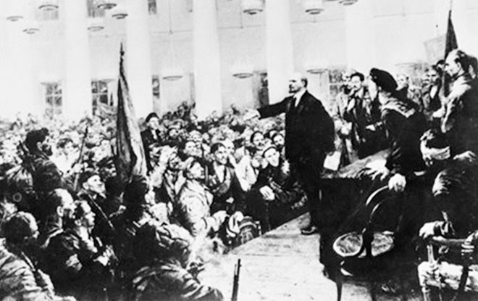
I. Hoàn cảnh Thuận lợi
Trên thế giới, CNXH đã trở thành hệ thống lớn mạnh do Liên Xô đứng đầu.

Slide 4
Phong trào giải phóng dân tộc đang dâng cao ở nhiều nước thuộc địa và phụ thuộc .
Hệ thống XHCN Thế Giới đang hình thành.
Phong trào đấu tranh vì hòa bình, dân chủ, phát triển ở các nước tư bản.
Năm 1945 chủ nghĩa đế quốc bước vào giai đoạn suy yếu
Trong nước, chính quyền nhân dân được thành lập, có hệ thống từ trung ương đến địa phương.
Nhân dân lao động đã làm chủ được đất nước.
Lực lượng vũ trang được tăng cường.
Chính Phủ Việt Nam dân chủ cộng hòa được toàn dân tin tưởng và ủng hộ.

Slide 5
Khó khăn
Nền độc lập chưa được công nhận và đặt quan hệ ngoại giao
Nước đế quốc chiếm Việt Nam
Quân Anh, Pháp đồng lõa đánh chiếm Sài Gòn,
Giặc đói, giặc dốt và giặc ngoại xâm

Slide 6
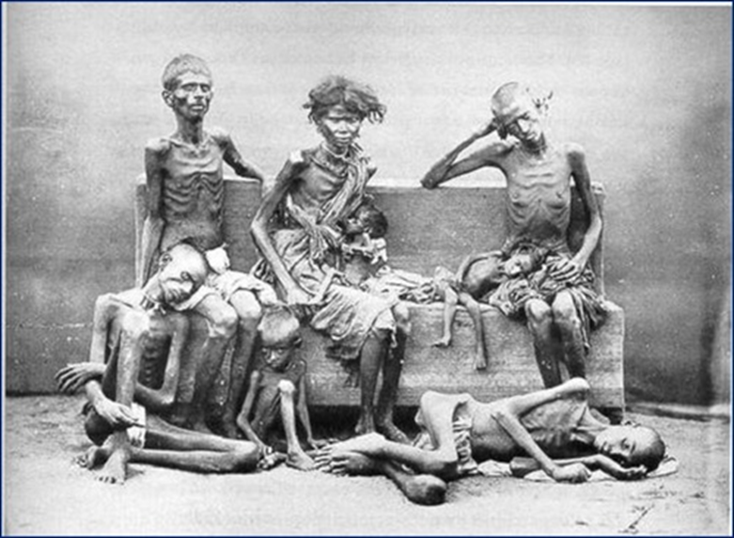
Khó khăn ( nạn đói sau 1945 ) Nạn đói đã diễn ra ở các tỉnh đồng bằng nơi tập trung đông nơi có nhiều dân nghèo, người lao động, đặc biệt là nông dân không có ruộng đất và nông dân ít ruộng đất.

Slide 7
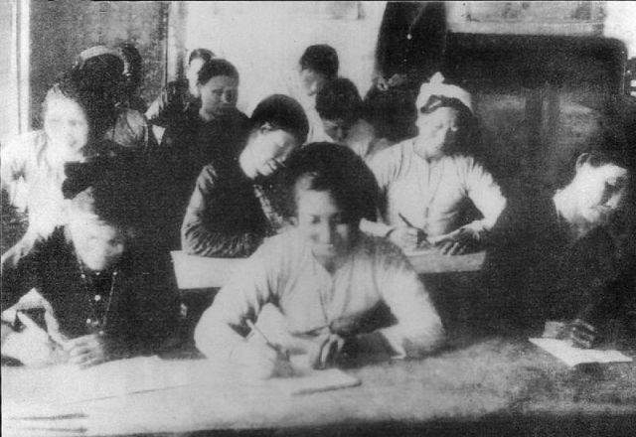
Nạn dốt : Hơn 90% dân số không biết chữ

Slide 8
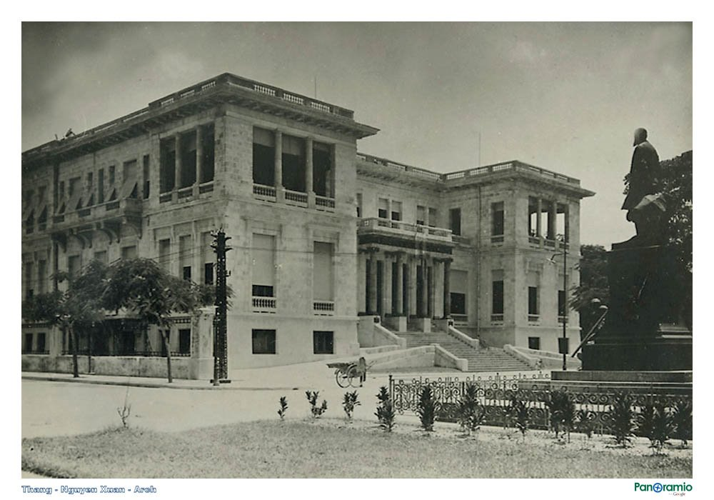
Ngân sách cạn kiệt Ngân sách quốc gia trống rỗng: Còn hơn 2 triệu đồng, trong đó có đến một nửa là tiền rách không dùng được. Hệ thống ngân hàng vẫn còn bị Nhật kiểm soát...

Slide 9
Miền Bắc.
20 vạn quân Tường đóng quân phía trên vĩ tuyến 16 tại Đông Dương, dưới danh nghĩa là đồng minh của phe thắng trận và đem quân giải giáp Quân Nhật.
Sử dụng cảng Hải Phòng và các cảng khác tại Việt Nam để vận chuyển Quân đội sang Đài Loan và Băc Trung Quốc
Thử thách chính quyền Việt Nam mới thành lập.
Giải giáp Quân Nhật.
Mục tiêu là nắm lấy chính quyền mới thành lập :
Việt Quốc (Việt Nam Quốc Dân Đảng).
Việt Cách (Việt Nam Cách mệnh Đồng minh Hội).

Slide 10
Miền Nam.
Theo Hiệp Định họp tại Postdam (07/1945) về Đông Dương:
Chia cắt Đông Dương từ vĩ tuyến 16 để phân chia mặt trận.
Phía Bắc được giao cho Quân Tưởng để giải giáp Quân Nhật.
Phía Nam, Đế Quốc Anh sẽ hỗ trợ Đế Quốc Pháp để giải giáp Quân Nhật và kiểm soát lại Đông Dương.
Đế Quốc Pháp với sự trợ giúp của Đế Quốc Anh đã quay trở lại và đóng quân ở Miền Nam và tranh chấp giữa Việt Minh và Đế Quốc Pháp và Anh nổ ra khắp Miền Nam.

Slide 11
II. Chủ trương, biện pháp của Đảng
1. Xây dựng chính quyền :
Cuộc cách mạng Đông Dương => cuộc cách mạng dân tộc giải phóng
“Dân tộc trên hết, Tổ quốc trên hết!”
Thực dân Pháp xâm lược là kẻ thù chính của cách mạng.
Nhiệm vụ của nhân dân: củng cố chính quyền , chống thực dân Pháp xâm lược, bài trừ nội phản, cải thiện đời sống nhân dân.

Slide 12
2. Kinh tế
Tổ chức cứu đói và đề phòng nạn đói cho dân.
Tăng gia sản xuất
Chính phủ cách mạng ra Sắc lệnh số 11
3. Tài chính
Ra sắc lệnh về “Quỹ độc lập” và “Tuần lễ vàng” => động viên tinh thần tự nguyện đóng góp của nhân dân
Phát hành tiền Việt Nam => Khó khăn về tài chính dần được khắc phục.

Slide 13
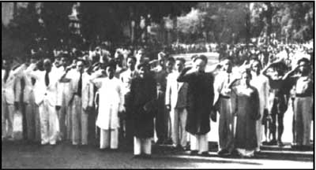
4.Ngân sách tài chính
Chính phủ phát động “Tuần lễ vàng” và “Quỹ độc lập”
Ngày 23/11/1946, Quốc hội quyết định cho phát hành tiền Việt Nam trong cả nước
Các nhà tư sản dân tộc và nhân dân thủ đô Hà Nội sôi nổi hưởng ứng “Tuần lễ vàng”

Slide 14
5. Văn hóa, giáo dục
Xây dựng đạo đức mới với nội dung “cần-kiệm-liêm-chính” , bài trừ các tệ nạn xã hội cũ như: cờ bạc, rượu chè, hủ tục….
Bỏ ba thứ thuế: thuế thân, thuế chợ, thuế đò và "tuyệt đối cấm hút thuốc phiện".
Đề nghị Chính phủ ta tuyên bố: tín ngưỡng tự do và Lương - Giáo đoàn kết.

Slide 15
6.Nạn đói và nạn dốt
Nạn đói:
Trước mắt thực hiện nhường cơm xẻ áo, thực hiện hũ gạo tiết kiệm, ngày đồng tâm
Về lâu dài phải đẩy mạnh tăng gia sản xuất
Chỉ trong thời gian ngắn nạn đói được đẩy lùi
Nạn dốt:
Mở các lớp học bình dân , kêu gọi nhân dân tham gia xóa nạn mù chữ.
Ngày 8/9/1945 chủ tịch Hồ Chí Minh ký sắc lệnh thành lập cơ quan bình dân học vụ
Đến tháng 3 / 1946, riêng Bắc Bộ và Bắc Trung Bộ có 3 vạn lớp học và 81 vạn học viên.

Slide 16
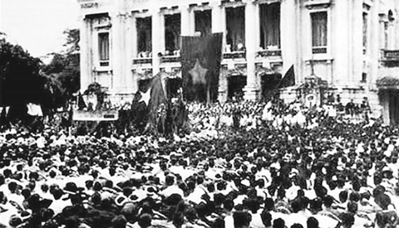
7. Quân sự
Việc xây dựng lực lượng vũ trang nhân dân cũng được chú trọng khắp nơi trên đất nước

Slide 17
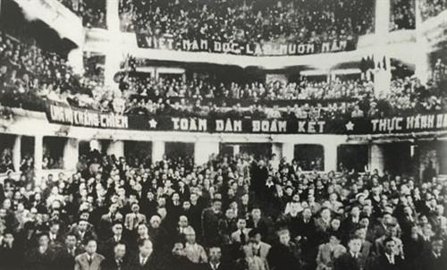
8. Về Chính Trị và Ngoại giao
Chủ trương trước 6/03/1946.
Xây dựng nền móng chế độ mới,củng cố chính quyền.
Chủ trương hòa với Tưởng ở miền bắc để tập trung lực lượng đánh Pháp đang xâm lược ở miền Nam

Slide 18
Chủ trương từ 6/03/1946.
Hòa hoãn với Pháp, chuẩn bị lực lượng cho cuộc kháng chiến lâu dài.
6/03/1946, ta và Pháp đã ký Hiệp Định Sơ Bộ.
Pháp công nhận Việt Nam là 1 quốc gia tự do
15000 quân Pháp vào Miền Bắc thay thế Quân đội Tưởng
Thực hiện cuộc trưng cầu dân ý để sáp nhập Miền Nam vào Công Hòa Dân Chủ Việt Nam.
Hai bên thực hiện ngừng bắn.

Slide 19
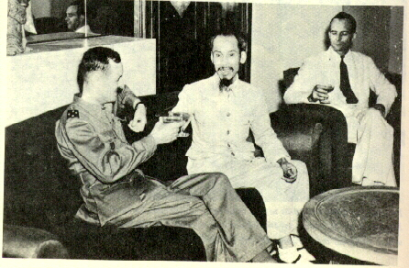
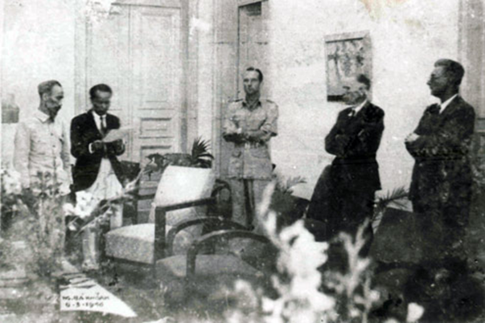
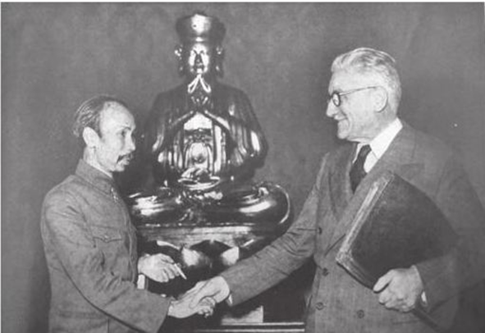
14/09/1946, Ký tạm ước.

Slide 20
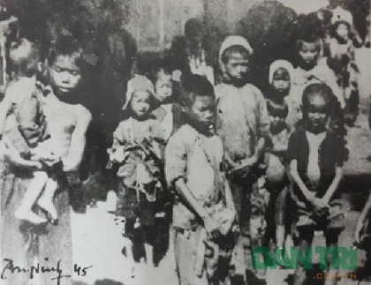
9. Thù trong giặc ngoài, bài trừ nội phản
Thù trong
Trong nước: Việt Quốc, Việt Cách, Đại Việt quốc dân đảng, Đại Việt quốc gia xã hội đảng, nạn đói, nạn dốt và tài chính kiệt quệ,…
=>''Ngàn cân treo trên sợi tóc''
tháng 5-1946, Liên Việt thành lập nhằm đoàn kết tất cả các lực lượng.
23-9-1945: Nam Bộ nổ súng đánh Pháp, tổ chức tổng đình công, bãi công,…
=>kế hoạch đánh nhanh, thắng nhanh thất bại
19-8-1945: Lực lượng công an nân dân chính thức ra
=>nhanh chóng xóa bỏ các đảng phái phản động

Slide 21
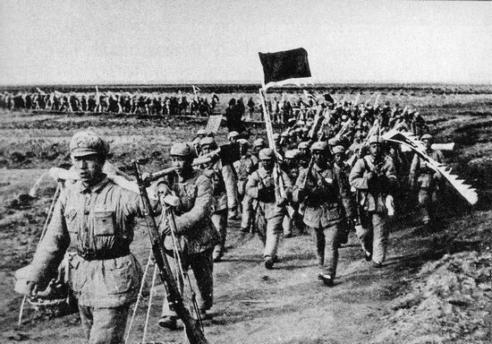
Giặc ngoài
- Thực hiện chính sách “Hoa - Việt thân thiện” hòa Tưởng để đánh Pháp
- Sau đó, hòa Pháp để đuổi Tưởng , làm tan rã phản động tay sai

Slide 22
Bài trừ nội phản
Dùng khẩu hiệu: “Đoàn kết chống thực dân Pháp xâm lược, phản đối chia rẻ để vạch mặt phá hoại của chúng”
Đấu tranh chống ngoại xâm
Thực hiện nguyên tắc ngoại giao: “Bình đẳng tương trợ, thêm bạn, bớt thù”. Đối với quân Tưởng: “Hoa-Việt thân thiện”

Slide 23

Cám ơn Thầy và các bạn đã theo dõi

